Slide 1
माऊली महाविद्यालय, वडाळा.
ता. उ. सोलापूर जि. सोलापूर.
बी.ए. भाग २,
विषय :- इतिहास
पेपर क्रं. ४ आधुनिक भारताचा इतिहास
सेमिनार
“१८५७ चा उठाव”
प्रा. विकास विलासराव शिंदे
इतिहास विभाग

Slide 2
१८५७ च्या उठावाची कारणे :-
प्रास्ताविक :- भारतातील प्रादेशिक उठाव :-
अ) राजकीय कारणे :-
१) ब्रिटीशांचे साम्राज्यवादी धोरण :-
२) तैनाती फौजेचे दुष्परिणाम :- लॉर्ड वेलस्ली
३) संस्थानाचे विलीनीकरण :- लॉर्ड डलहौसी, सातारा, झांसी
४) पदव्या, पेन्शन व इनामेरद्द :- पेशवा, ८ लाख नानासाहेब
ब) सामाजिक कारणे :-
१) भारतीयांना अपमानास्पद वागणूक :-
२) सामाजिक चालीरीतीमध्ये हस्तक्षेप :-
३) वांशिक भेदभाव :-
४) जातीभेद रद्द करणारा कायदा :-
५) हिंदी शिपायांना परदेशात पाठवले :-
क) धार्मिक कारणे :-
१) हिंदू धर्मावर धार्मिक संकट
२) ख्रिश्चन धर्माचा प्रसार
३) संस्कृतीवर संकट

Slide 3
ड) आर्थिक कारणे :-
१) भारतीयांचे आर्थिक पिळवणूक :-
२) हस्तउद्योक व कारागिरी संपुष्टात :-
३) ब्रिटीशांचे शेतीविषयक धोरण :-
४) वाढती बेकारी :-
इ) लष्करी कारणे :-
१) हिंदी शिपायांच्या धार्मिक भावना दुखावल्या :-
२) गोरे व हिंदी शिपाई यांच्यात भेदभाव :-
३) हिंदी शिपायांना अपमानास्पद वागणूक :-
ई) प्रशासकीय कारणे :-
१) प्रश्नातील भेदभाव व दोष :-
२) इंगजी भाषेला महत्व :-
३) पक्षपाती न्यायव्यवस्था :-
ए) तात्कालिक कारणे :- काडतूस प्रकरण,
एनफिल्ड रायफल :- गाय व डुक्कर यांची काडतुसास चरबी
बराकपूर येथे हयुसन यांची हत्या :- मंगल पांडे, पहिला हुतात्मा

Slide 4
१८५७ च्या उठावातील नेतृत्व
मिरत :- १० मे १८५७, हिंदी शिपाई सुरुवात
दिल्ली :- ११ मे, नेतृत्व बहादूरशहा जाफर दुसरा
लखनौ :- बेगमहजरत महल
कानपूर :- नानासाहेब पेशवे, सेनापती तात्या टोपे
झांसी :- राणी लक्ष्मीबाई
जगदीशपूर :- कुवरसिंह
सातारा :- रंगोबापुजी
१८५७ च्या उठावातील इंग्रजाचे नेतृत्व
लॉर्ड कॅनिंग :- गव्हर्नर जनरल
कॅप्टन लॉरेन्स :- दिल्लीवर विजय
ऑट्रोम हॅवलॉक :- लखनौवर विजय
ह्यु रोझ :- झांसीवर विजय

Slide 5
१८५७ च्या उठावाचे परिणाम :-
१) ईस्ट इंडिया कंपनीचा शेवट :- १८५८
२) राणीचा जाहीरनामा :- १ नोव्हे १८५८, अलाहाबाद, लॉर्ड कॅनिंग :-
३) लष्करी व्यवस्थेत बदल :-
४) संस्थानिक विषयक उदारधोरण :-
५) ब्रिटीश सत्तेविषयी तिरस्काराची भावना :-
६) सामाजिक रूढीपरंपरा हस्तक्षेप कमी :-
७) आधुनिक युगाला सुरुवात :-
८) मध्यम वर्गाकडे नेतृत्व :-
९) भारताचे परराष्ट्र धोरण इंग्रजांशी बद्ध :-
१०) राष्ट्रवादी भावनेचा उदय :-

Slide 6
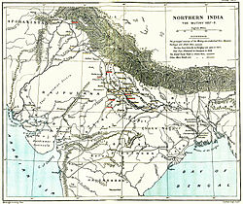
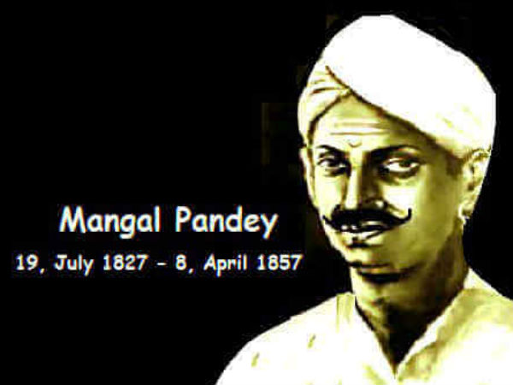
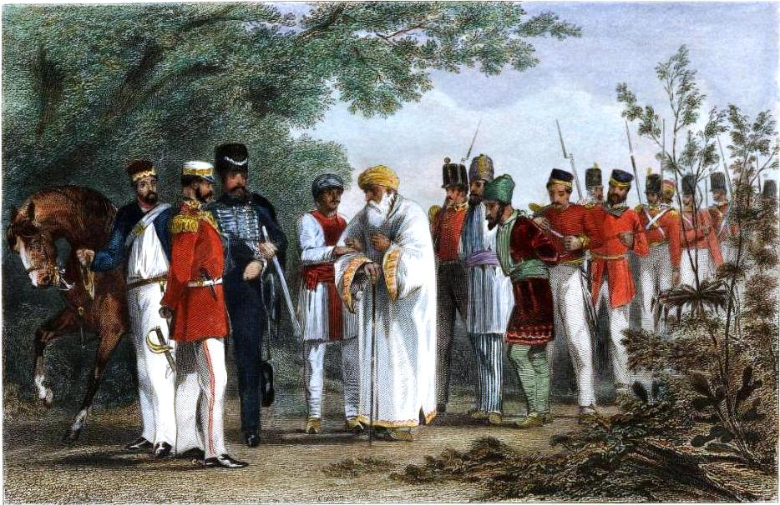
बहादूरशहा जाफर दुसरा

Slide 7
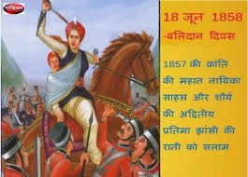

Slide 8
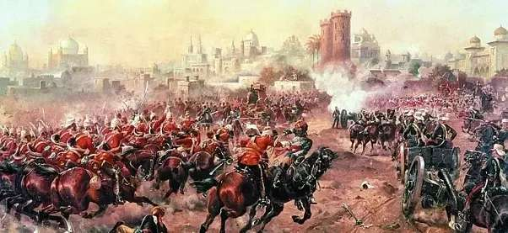
१८५७ चे स्वातंत्र्य युद्ध
धन्यवाद !!!

